Slide 1
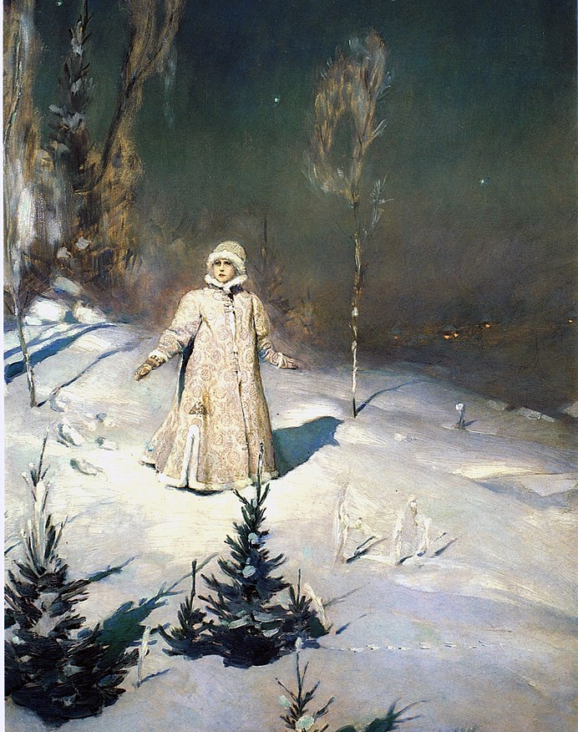
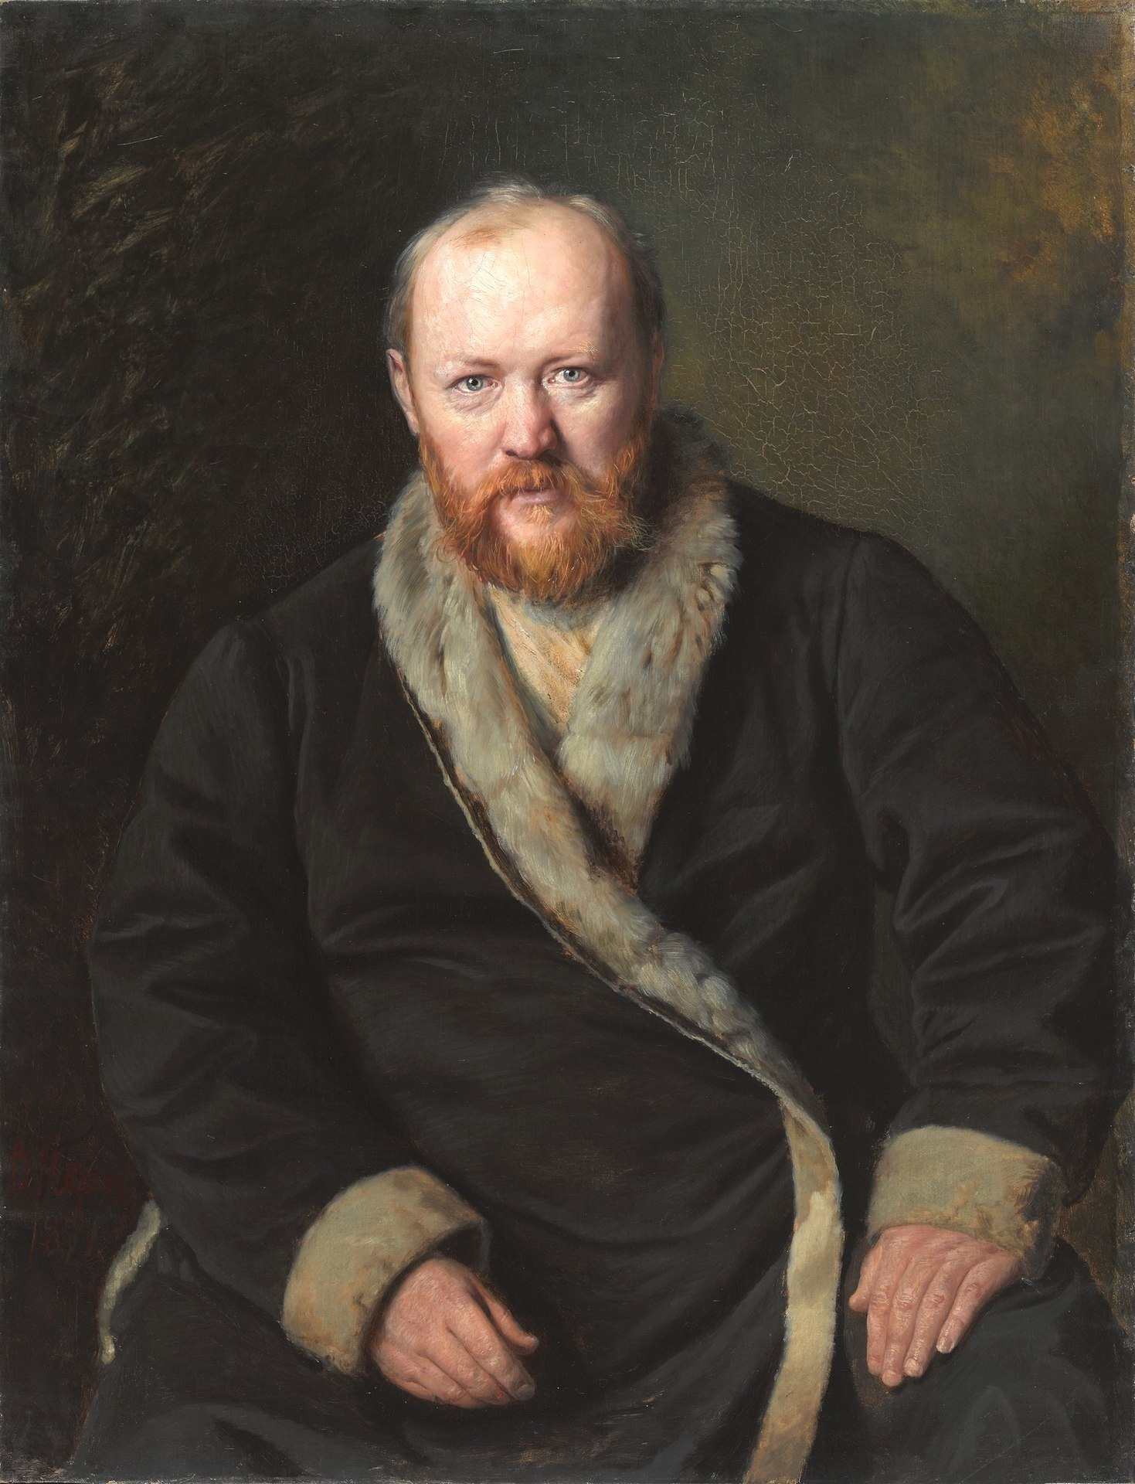
«Снегурочка»,
В.М. Васнецов
А. Н. Островский
(1823-1886)

Slide 2
Какому событию будет посвящено сегодня наше занятие?
Ответ

Slide 3
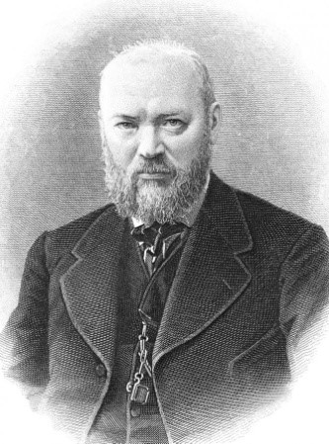
Александр Николаевич Островский
200 ЛЕТ СО ДНЯ РОЖДЕНИЯ ИЗВЕСТНОГО РУССКОГО ПИСАТЕЛЯ, ТАЛАНТЛИВОГО ДРАМАТУРГА, ОСНОВОПОЛОЖНИКА СОВРЕМЕННОГО РУССКОГО ТЕАТРА

Slide 4
А что вы знаете о биографии драматурга?

Slide 5
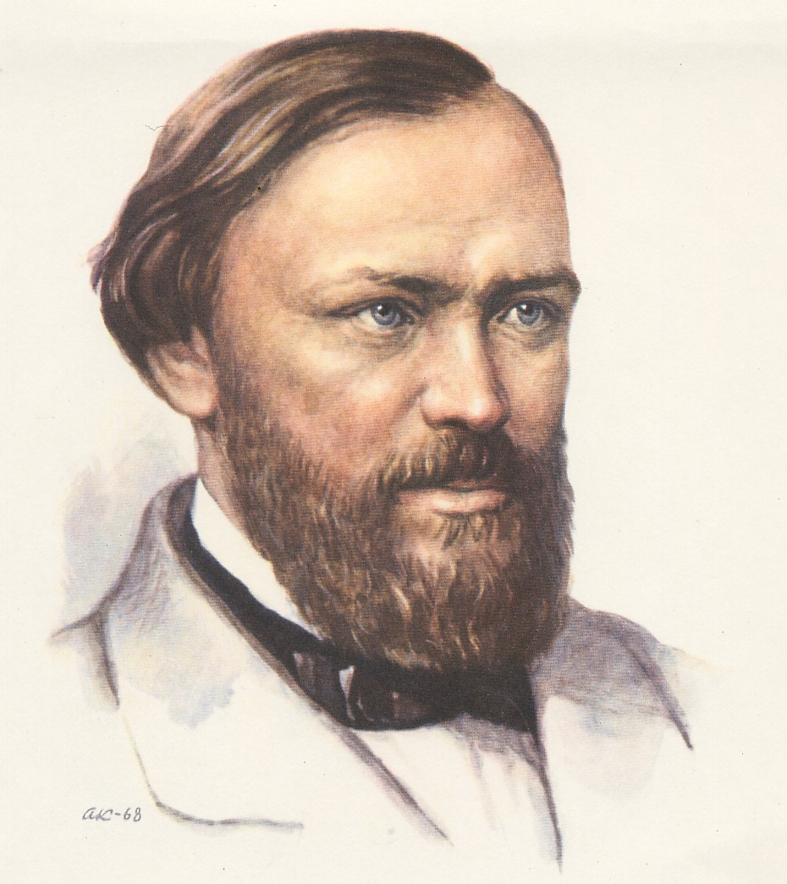
Родился 12 апреля 1823 г. в Москве в семье судейского чиновника в имении Щелыково в Костромской губернии
В 12 лет был отдан в 1‑ю Московскую гимназию, окончил её в 1840 г.
Поступил на юридический факультет Московского университета
В 1843 г. оставил университет, приняв решение всерьёз заняться литературой
Поступил на службу в Московский совестный суд

Slide 6
В 1845 г. перешёл в канцелярию Московского коммерческого суда
В 1849 г., журнал «Москвитянин», опубликована комедия «Свои люди – сочтёмся», А.Н. Островский становится сотрудником журнала
В 1851 г. ушёл со службы, чтобы посвятить себя литературному творчеству

Slide 7
В 1865 г. основал в Москве артистический кружок
В 1870 г. по его инициативе было создано Общество русских драматических писателей
С 1 января 1886 г. его назначили заведующим репертуарной частью московских театров
14 июня 1886 г. Островский скончался в имении Щелыково в Коссуштромской губернии

Slide 8
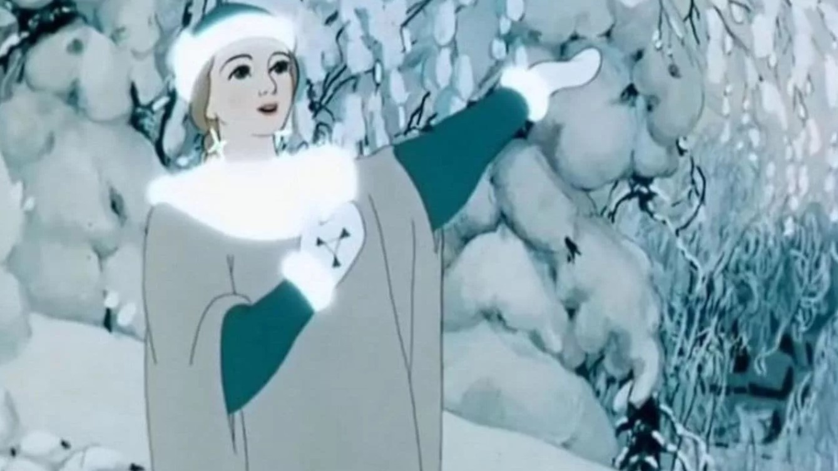
Картина «Снегурочка», 1899 г.,
В.М. Васнецов
Музыка к пьесе, 1873 г., П.И. Чайковский
Опера «Снегурочка», 1882 г.,
Н.А. Римский-Корсаков
В 1952 году вышел мультфильм на основе оперы
Смотреть

Slide 9
47 оригинальных пьес
7 пьес в сотрудничестве с другими драматургами
22 пьесы перевел с разных языков
Переводы из Сервантеса, Шекспира, Гольдони
728 персонажей, не считая персонажей
«без речи»
Правдиво изображал жизнь разных слоёв русского общества

Slide 10
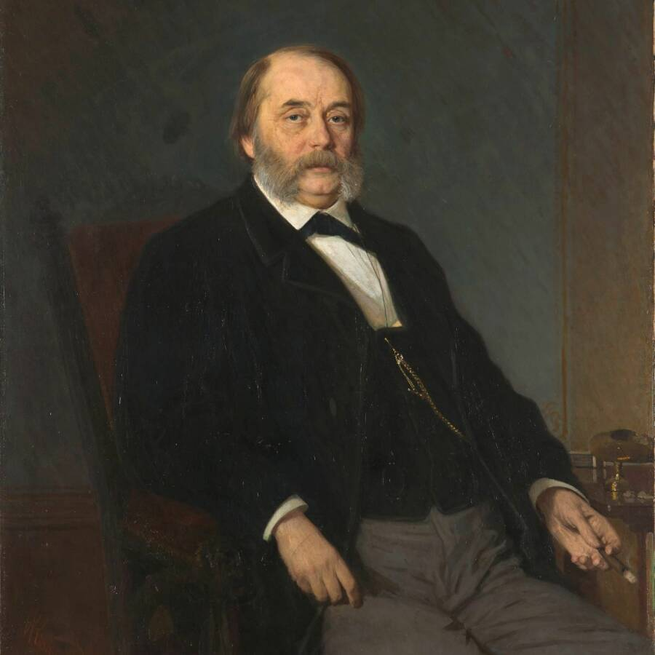
«Литературе Вы принесли в дар целую библиотеку художественных произведений, для сцены создали свой особый мир.
Вы один достроили здание, в основание которого положили краеугольные камни Фонвизин, Грибоедов, Гоголь»
И.А. Гончаров (1812-1891)

Slide 11
А какие пьесы Александра Николаевича Островского знаете вы?

Slide 12
«Свои люди – сочтёмся»
«Гроза»
«Доходное место»
«Бесприданница»
«Лес»
«На всякого мудреца довольно простоты»
«Волки и овцы»
«Таланты и поклонники»
«Без вины виноватые»
А какая из этих пьес входит в школьную программу?

Slide 13
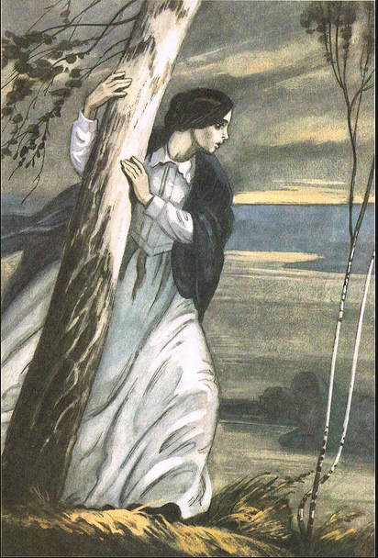
Пьеса «Гроза», 1859 г.
В 1863 году за эту пьесу Островский был награжден премией и избран член-корреспондентом Петербургской академии наук

Slide 14
«Жизнь моя принадлежит театру…»
А.Н. Островский

Slide 15
Как вы думаете, популярны ли пьесы Островского в наше время?

Slide 16
Вы знаете афоризмы из пьес драматурга?

Slide 17
Чужая душа ... потемки
Песня – душа народа. Загубишь песню – ... убьёшь душу
Публика ходит в театр смотреть хорошее исполнение хороших пьес, а не самую пьесу: пьесу можно и ... прочесть
Коли ты честный, не водись с … бесчестным
На всякого мудреца довольно ... простоты
Не всё коту … масленица
Отчего люди не летают? Отчего люди не летают так, как … птицы
Бедность … не порок

Slide 18
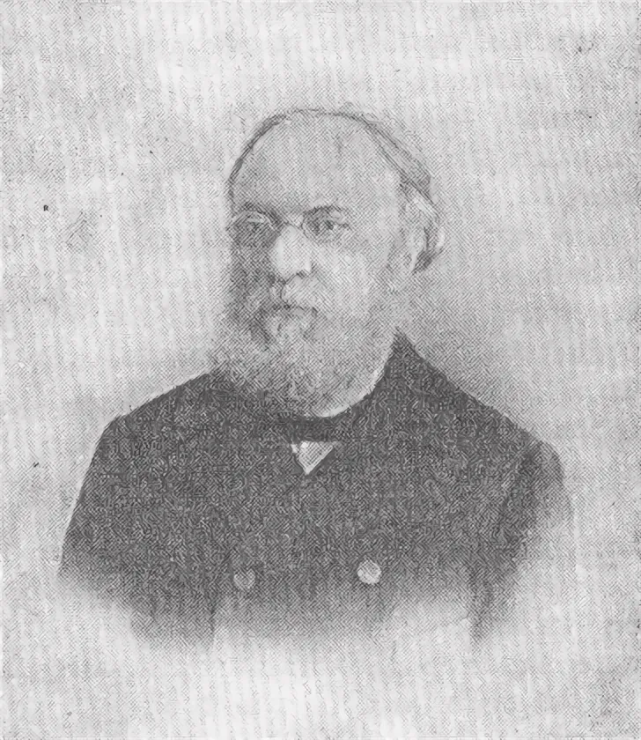
«Перед нами во весь рост стоит общественный деятель, которым гордиться должна страна и имя которого, на вечные времена, станет синонимом справедливости, гуманности и борьбы за свободу»
П.М Невежин (1841-1919)

Slide 19
Интерактивный тест
Пройти

